Slide 1

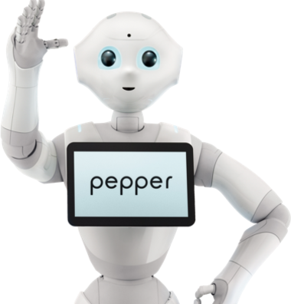




Pepper mit Pepp – Die humanoide KI als Hochschulassistenz
03.02.2022
Kristian Kellermann, Jacob B. Menge und Benjamin T. Schwertfeger
Kursleitung: Frau Dr. Nadja Petram
KI-Lab Bremerhaven

Slide 2

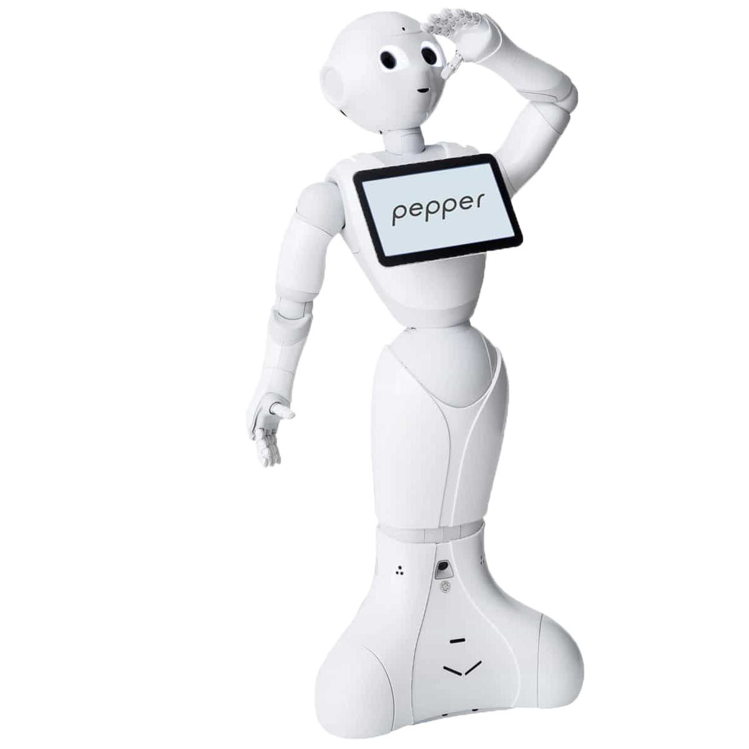
Gliederung
Wer sind wir?
Wer ist Pepper?
Projekt überblick
Ausblick
Video

Slide 3



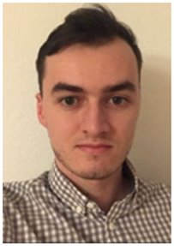
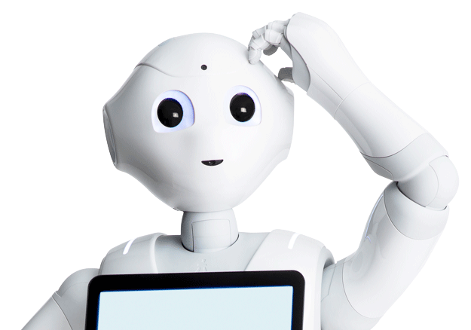
Wer sind wir?

Slide 4
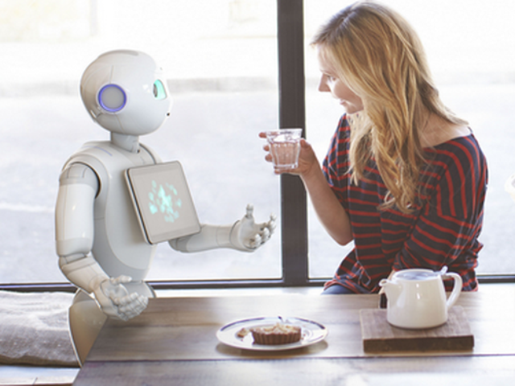
Wer ist Pepper
humanoider Roboter
Erkennung und Ausgabe von Sprache
Bewegung und Animation
(Java || Kotlin ) || Choreograph

Slide 5
Projekt überblick
Einarbeitung in bestehende Anwendung (Erlebnis Bremerhaven)
Ausarbeitung eines Konzepts zum Anwendungsfall Hochschule
Mensa- und Stundenplan
Raumfinder
Smalltalk
Webserver / Webanwendung

Slide 6



Die entwicklung
Pepper zum Sammeln von Daten
Web Anwendung mit API Schnittstelle
Analyse und Auswertung der Daten
Android Anwendung
Sammeln der Daten
Senden der Daten an den Express-Server
Node / Express Anwendung
Admin Dashboard mit Authentication
Visualisierung der Daten
Eingabe und Abfrage von Daten via API
Datenbank
Jupyter Notebook
statistische Methoden
Tensorflow
bisschen mit KI vermischen

Slide 7

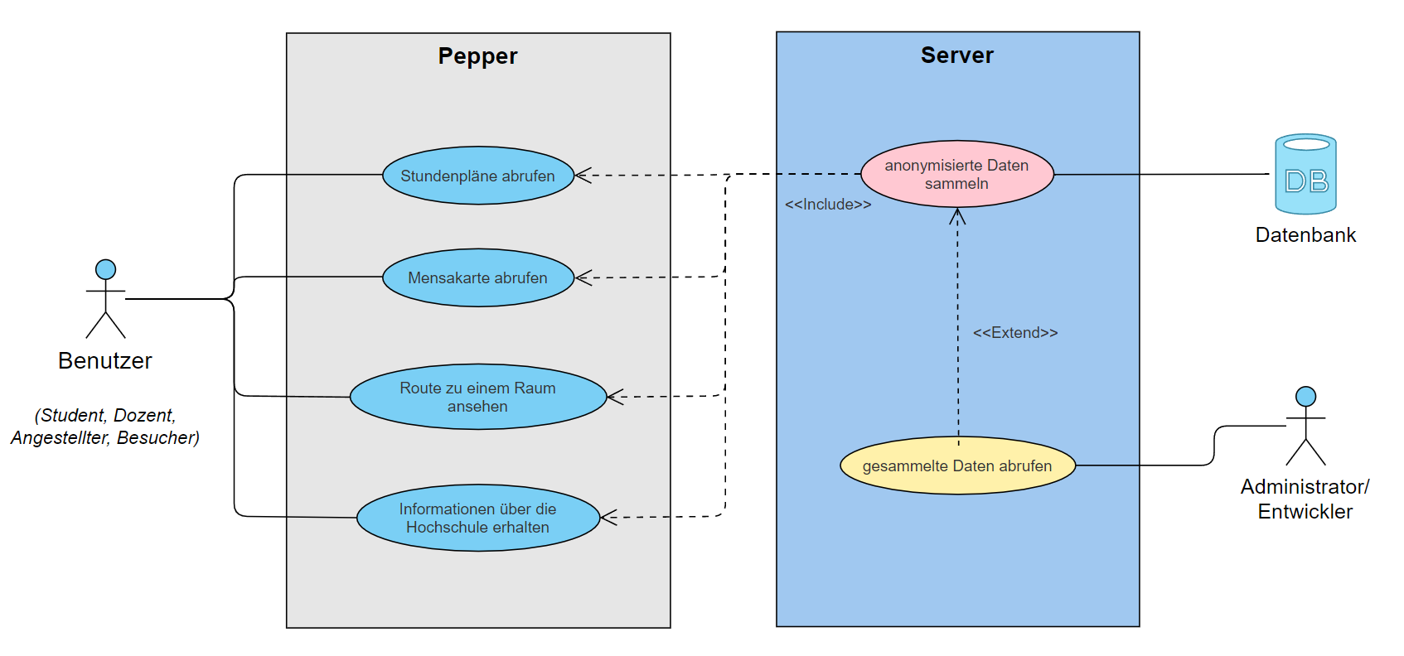
Der anwendungsfall

Slide 8
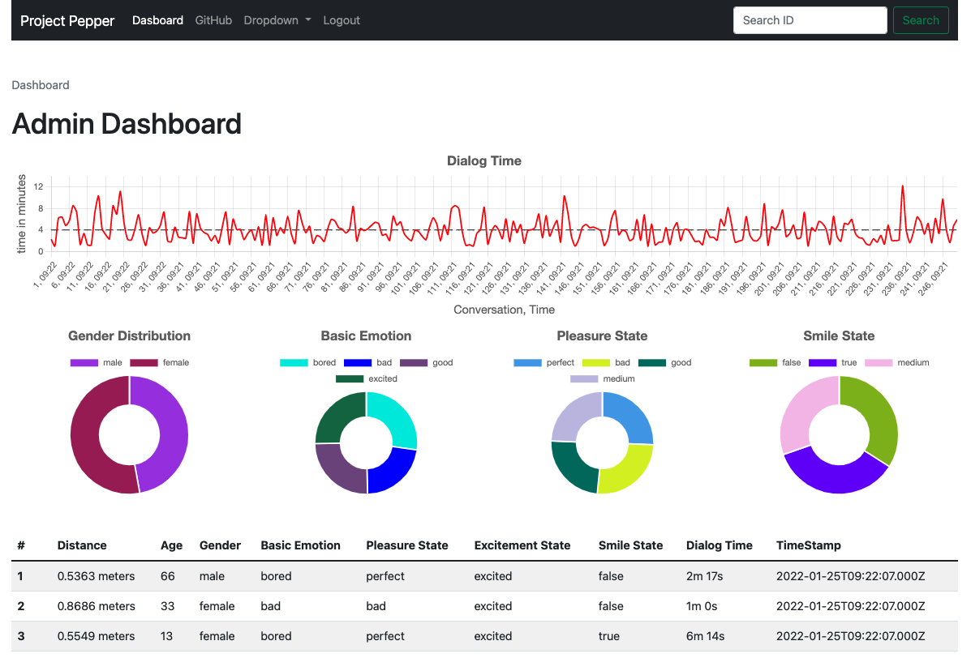
Webanwendung
Admin Dashboard
Monitoring
Visualisierungen
Live Data
erweiterbar

Slide 9
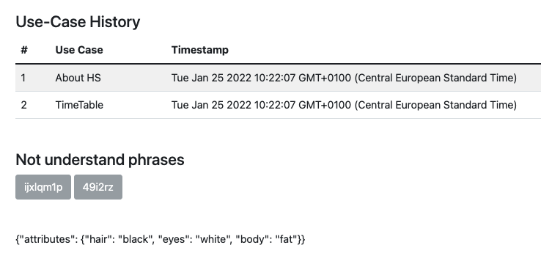
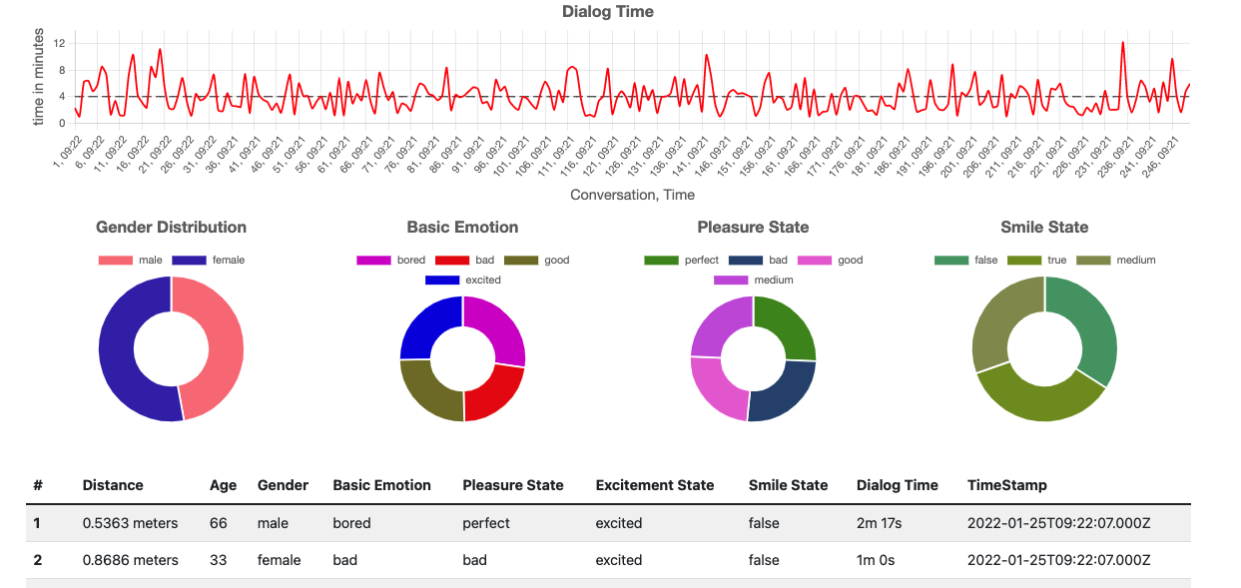
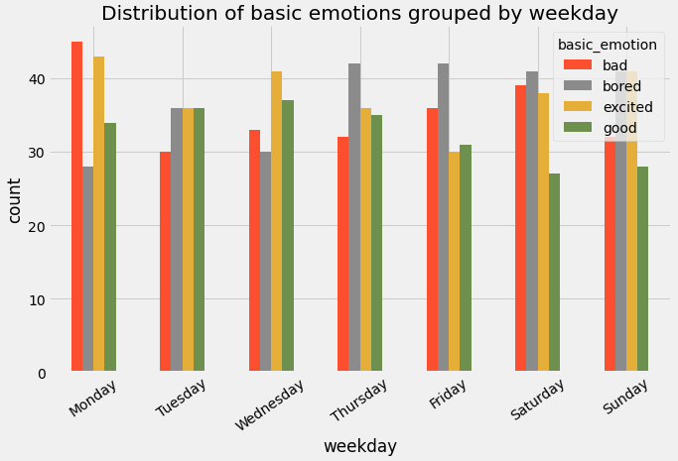
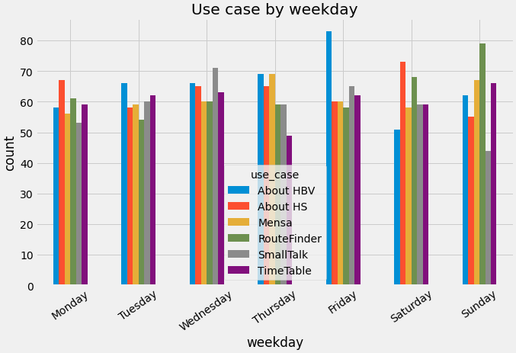
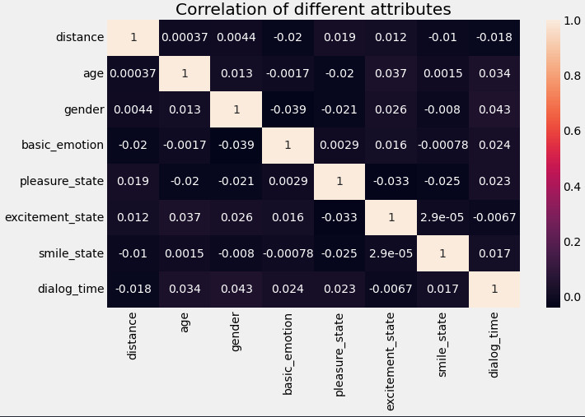
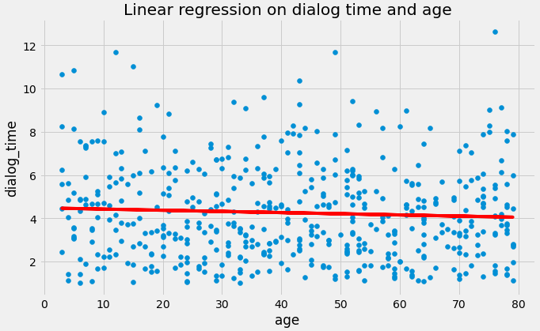
Insides und datenanalyse

Slide 10
Jetzt kommt das Video

Slide 11
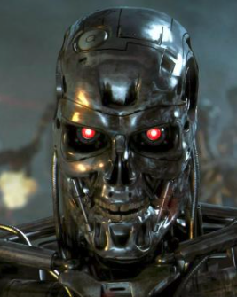
ausblick
- anbindung an GOOGLE DIALOG FLOW
- WÖCHENTLICHE BERICHTE (ÜBER TWITTER POSTen)

